Slide 1





CHÀO MỪNG CÁC EM ĐẾN VỚI TIẾT HỌC NGÀY HÔM NAY

Slide 2



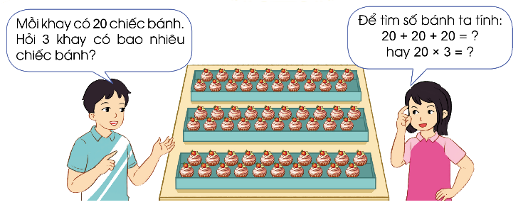
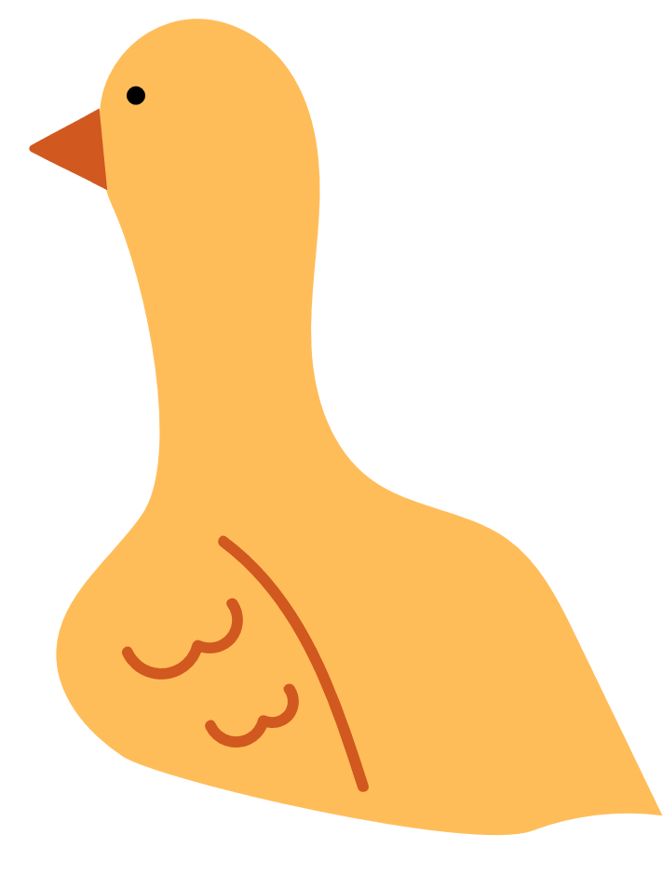


KHỞI ĐỘNG
Quan sát tranh, nêu phép tính tìm số bánh trong cả 3 khay.
Phép tính là: 20 × 3 = ?

Slide 3








NHÂN SỐ TRÒN CHỤC VỚI SỐ CÓ MỘT CHỮ SỐ

Slide 4





HOẠT ĐỘNG NHÓM ĐÔI
Tính 20 × 3 = ?
Nói cách khác, ta có:
2 chục + 2 chục + 2 chục = 6 chục = 60
hay 2 chục × 3 = 6 chục = 60.
Có thể tính kết quả thông qua phép cộng:
20 × 3 = 20 + 20 + 20 = 60.

Slide 5

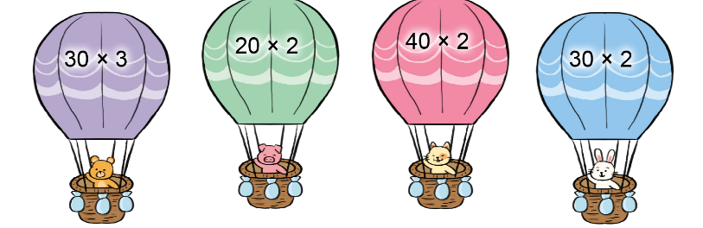
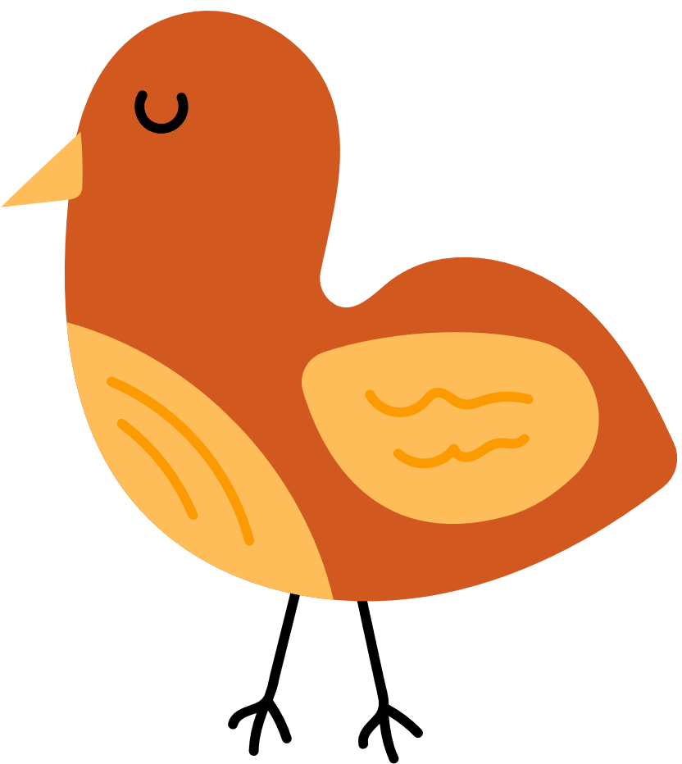


LUYỆN TẬP
Bài 1: Tính nhẩm

Slide 6



30 × 3 = 90
20 × 2 = 40
40 × 2 = 80
30 × 2 = 60

Slide 7
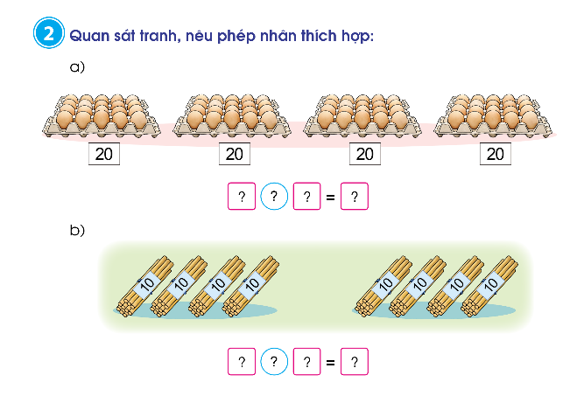



Bài 2: Quan sát tranh, nêu phép nhân thích hợp:
20
×
4
80

Slide 8




Ví dụ: Có 4 khay trứng, mỗi khay có 20 quả, hỏi có tất cả bao nhiêu quả trứng?
Có tất cả số quả trứng là: 20 × 4 = 80 (quả trứng)

Slide 9



10
×
8
80

Slide 10
Ví dụ: Có 8 bó đũa, mỗi bó có 10 chiếc đũa, hỏi có tất cả bao nhiêu chiêc đũa?
Có tất cả số chiếc đũa là: 10 × 8 = 80 (chiếc đũa)

Slide 11
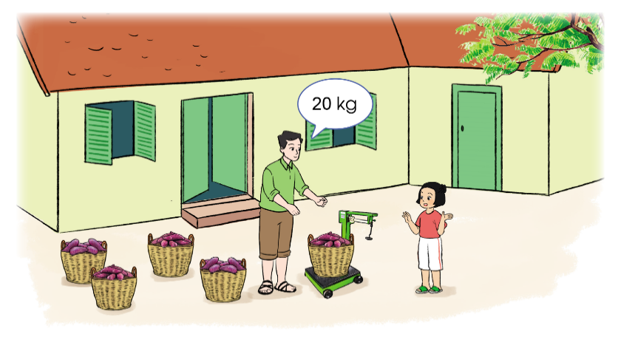



VẬN DỤNG
Bài 3: Một sọt có 20 kg khoai lang. Hỏi 5 sọt có tất cả bao nhiêu ki-lô-gam khoai lang?

Slide 12
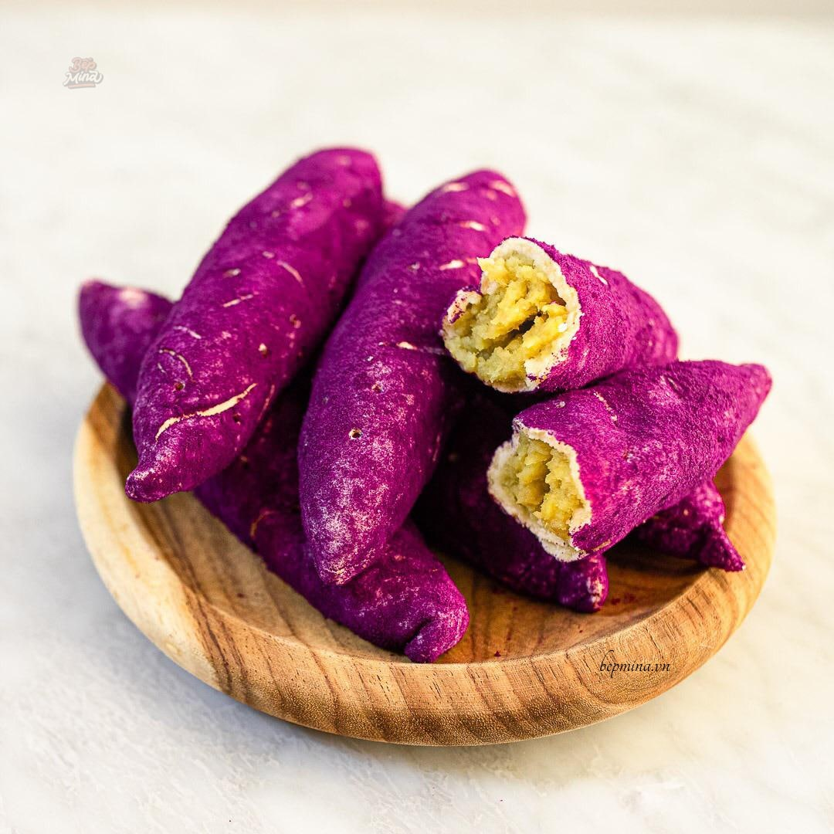


Bài giải
5 sọt như thế có tất cả số ki-lô-gam khoai lang là:
20 × 5 = 100 (kg)
Đáp số: 100 kg khoai lang.

Slide 13




TRÒ CHƠI
“NHANH TAY
CÓ QUÀ”

Slide 14



10 × 4
= 40
20 × 3
= 60
30 × 3
= 90
50 × 2
= 100
60 × 1
= 60
40 × 2
= 80
20 × 5
= 100
10 × 9
= 90

Slide 15




DẶN DÒ VỀ NHÀ
Ôn lại cách nhân nhẩm số tròn chục với số có một chữ số và đố người thân.
Tìm tính huống thực tế liên quan đến phép nhân đã học, đặt ra bài toán cho mỗi tình huống đó, hôm sau chia sẻ với các bạn.

Slide 16
CẢM ƠN CÁC EM ĐÃ LẮNG NGHE!

